Slide 1
ปฐมนิเทศชุดวิชา 32725
การวิจัยธุรกิจและระบบสารสนเทศเพื่อการจัดการ

Slide 2
คำอธิบายชุดวิชา
ระเบียบวิธีวิจัยทางธุรกิจ วิธีการวิเคราะห์ข้อมูลด้วยสถิติพรรณาและสถิติอนุมาน ซึ่งประกอบด้วยการประมาณค่า การทดสอบสมมติฐาน การหาความสัมพันธ์ การพยากรณ์ และวิธีการทางสถิติอื่นที่นำมาใช้ในการวิเคราะห์ข้อมูลเพื่อการวิจัย วิธีการวิจัยเพื่อการตัดสินใจทางธุรกิจและการแก้ปัญหา
บทบาทและความสำคัญของสารสนเทศ และการนำเทคโนโลยีสารสนเทศและการสื่อสารมาใช้ในการจัดการธุรกิจ การพัฒนาระบบสารสนเทศ ตลอดจนจริยธรรมของการใช้ระบบสารสนเทศเพื่อการจัดการ

Slide 3
วัตถุประสงค์
เพื่อให้มีความรู้เกี่ยวกับสถิติและกระบวนการวิจัยเพื่อประยุกต์ใช้ทางการวิจัยธุรกิจ
เพื่อให้มีความรู้เกี่ยวกับบทบาทและความสำคัญของสารสนเทศและการบริหารระบบสารสนเทศ เพื่อประยุกต์ใช้ในการจัดการธุรกิจ

Slide 4
เอกสาร/ตำราที่ใช้ในการศึกษา
การวิจัยธุรกิจ(Business Research)
ระเบียบวิธีจัยธุรกิจ ของ ศ.ดร.นราศรี ไววนิชกุล และ รศ.ชูศักดิ์ อุดมศรี
ระบบสารสนเทศเพื่อการจัดการ(Management Information Systems)
Textbook ภาษาอังกฤษ “Management Information Systems: Managing the Digital Firm” 13th. แต่งโดย Kenneth C. Laudon และ Jane P. Laudon
แนวการศึกษา
สรุปสาระสำคัญของการวิจัยธุรกิจ 10 หน่วย
สรุปสาระสำคัญของ MIS 5 หน่วย

Slide 5
การศึกษาในส่วนการวิจัยธุรกิจ
ศึกษาจากหนังสือ ระเบียบวิธีวิจัยธุรกิจ
ศึกษาแนวการศึกษาในส่วนของการวิจัยธุรกิจ
ควรทำกิจกรรมก่อนเรียนหลังเรียนในแนวการศึกษา

Slide 6
งานที่มอบหมายให้ทำในส่วนของการวิจัยธุรกิจ
กำหนดหัวข้อวิจัยธุรกิจ 1 เรื่อง
เขียนข้อเสนอโครงการวิจัยธุรกิจของหัวข้อดังกล่าว
สังเคราะห์วรรณกรรมจากบทความภาษาอังกฤษ 3 เรื่อง ที่ใช้สำหรับเป็นกรอบแนวคิดของหัวข้อการวิจัยธุรกิจที่เลือก
เขียนรายงานวิจัยธุรกิจ บทที่ 1-3 พร้อมออกแบบ แบบสอบถาม เพื่อใช้เก็บข้อมูล
เป็นงานเดี่ยว กำหนดส่งและนำเสนอในวันที่เข้ารับการสัมมนาเสริมแบบชั้นเรียน

Slide 7
กำหนดการสัมมนาเสริมการวิจัยธุรกิจ
ศูนย์ฯมสธ.
ศูนย์ฯต่างจังหวัด
รอบที่ 1 ( 2 กลุ่ม) | 15 – 16 พ.ย. 57
รอบที่ 2 ( 1 กลุ่ม) | 29 – 30 พ.ย. 57
เพชรบุรี, อุดรธานี | 22 – 23 พ.ย. 57
เชียงใหม่, นครศรีธรรมราช | 13 – 14 ธ.ค. 57

Slide 8
Management Information Systems

Slide 9
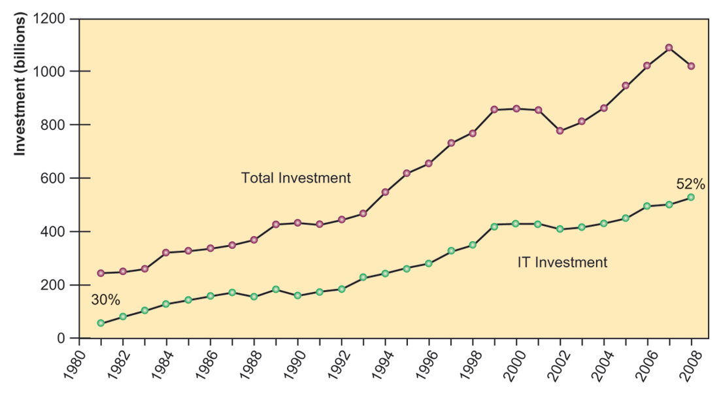
การลงทุนในICT
ที่มา: Laudon and Laudon (2014: )

Slide 10
Strategic Business Objectives
เพื่อการดำเนินงานที่เป็นเลิศ
(Operational excellence)
เพื่อสร้างสินค้าหรือบริการใหม่ๆ
(New products or services)
เพื่อแบบจำลองธุรกิจในรูปแบบใหม่
(New business models)
เพื่อการสร้างความสัมพันธ์อันดีกับลูกค้าและซัพพลายเออร์
(Customer and Supplier Intimacy)

Slide 11
Strategic Business Objectives
เพื่อปรับปรุงการตัดสินใจ
(Customer and Supplier Intimacy)
เพื่อสร้างความได้เปรียบทางการแข่งขัน
(Competitive Advantage)
เพื่อรักษาความอยู่รอดในการแข่งขัน
(Survival)

Slide 12
ศึกษาเนื้อหาจาก Textbook “Management Information Systems: Managing the Digital Firm”
Chapter 1: Information Systems in Global Business Today
Chapter 2: Global E-business and Collaboration
Chapter 3: Information Systems, Organization, and Strategy
Chapter 4: Ethical and Social Issues in Information Systems
Chapter 9: Achieving Operational Excellence and Customer Intimacy: Enterprise Applications

Slide 13
ศึกษาเนื้อหาจาก Textbook “Management Information Systems: Managing the Digital Firm”
Chapter 10: E-Commerce: Digital Markets, Digital Goods
Chapter 11 Managing Knowledge
Chapter 12 Enhancing Decision Making
Chapter 13 Building Information Systems
Chapter 14 Managing Projects

Slide 14
ทำกิจกรรมในระบบ e-Learning
ทำการบ้านที่กำหนดไว้ในระบบ e-Learning รายสัปดาห์หรือราย 2 สัปดาห์ (งานเดี่ยว)
รายงานกลุ่มๆละไม่เกิน 5 คน จับกลุ่มตามห้องเรียน กรณีศึกษาจะมอบหมายให้ภายหลัง
ชม e-Tutorial

Slide 15
การประเมินผล
คะแนนสัมมนาเสริมและรายงานวิจัย 25 คะแนน
คะแนน e-Seminar 15 คะแนน ปฏิสัมพันธ์ 2 คะแนน รายงานกลุ่ม 8 คะแนน
คะแนนสอบปลายภาค 50 คะแนน
วิจัยธุรกิจ 25 คะแนน
ระบบสารสนเทศ 25 คะแนน

